Slide 1
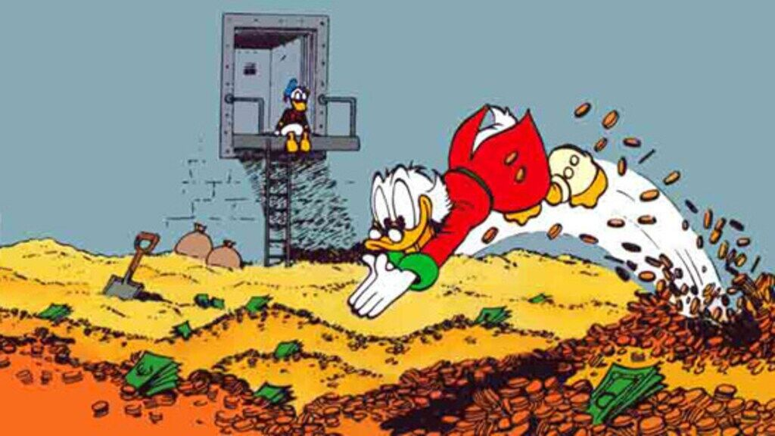
Hvor skal pengene komme fra?
Lektion 3 –
De økonomiske mål:
BNP og arbejdsløshed

Slide 2
Mål med dagen
1. Opsamling fra sidst
2. Læs
3. Økonomisk vækst
4. Arbejdsløshed
5. Opsamling

Slide 3
Opsamling fra sidst

Slide 4
De økonomiske mål
Økonomisk vækst ☑
Lav arbejdsløshed ☑
Lav inflation
Betalingsbalance
Balance på statsbudgettet
Bæredygtig økonomi

Slide 5
Læsning plus læsefokus

Slide 6
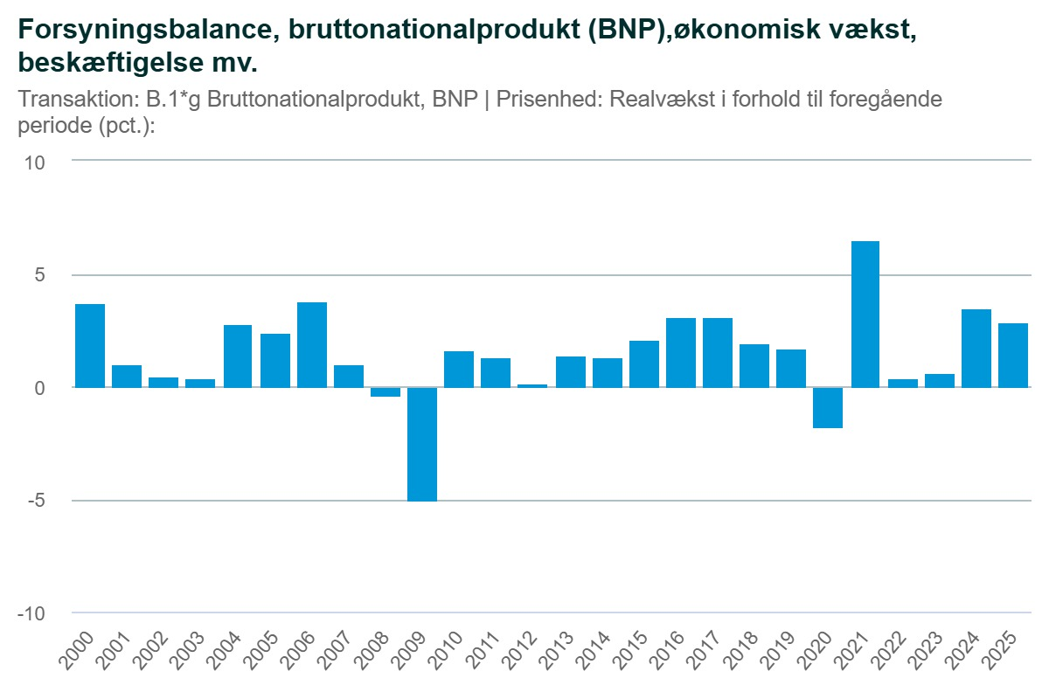
Økonomisk vækst
BNP (bruttonationalprodukt):
  Den samlede værdi af et års produktion i et land (video: https://vimeo.com/818678967?fl=pl&fe=cm)

Slide 7
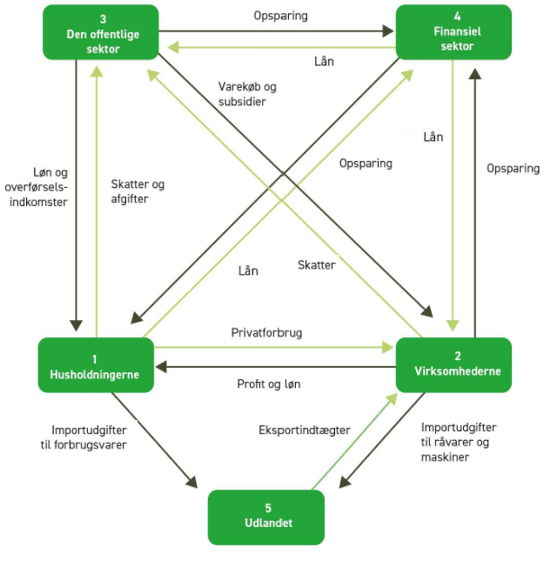
Arbejdsløshed
Forklar med egne ord, hvordan en lav arbejdsløshed påvirker det økonomiske kredsløb
Forklar med egne ord, hvordan en høj arbejdsløshed påvirker det økonomiske kredsløb
Forklar nu til sidst hvordan arbejdsløshed kan påvirke den økonomiske vækst i landet

Slide 8
Små historier
Skriv nu en historie i elevfeedback. Historien skal omhandle en fiktiv dansker der er blevet konjunkturarbejdsløs, strukturarbejdsløs, sæsonarbejdsløs eller friktionsarbejdsløs.
  Kom blandt andet ind på hvilket job personen tidligere havde
  Din sidemakker skal herefter læse din historie og gætte om hvilken type arbejdsløshed din person er ramt af.

Slide 9
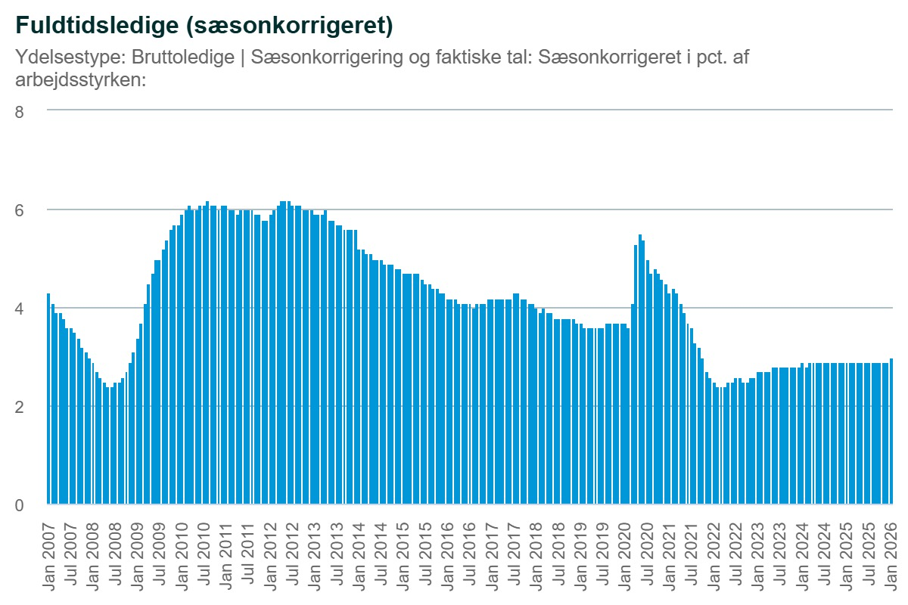

Slide 10
Produktion vs. Produktivitet
En virksomhed laver 1000 cykler i 2025, men den samme virksomhed laver 2000 cykler i 2026.
Hvad er væksten i produktionen fra 2025 til 2026?
En virksomhed laver 1000 cykler i 2025 og dette krævede 5000 arbejdstimer, mens den samme virksomhed lavede 1000 cykler i 2026 og dette krævede kun 2500 arbejdstimer.
Hvor meget er produktiviteten steget?
Produktion handler om mængden af vare der bliver produceret
Produktivitet handler om hvor meget der kræves for at produceres en vare

Slide 11
Opsamling

